Slide 1
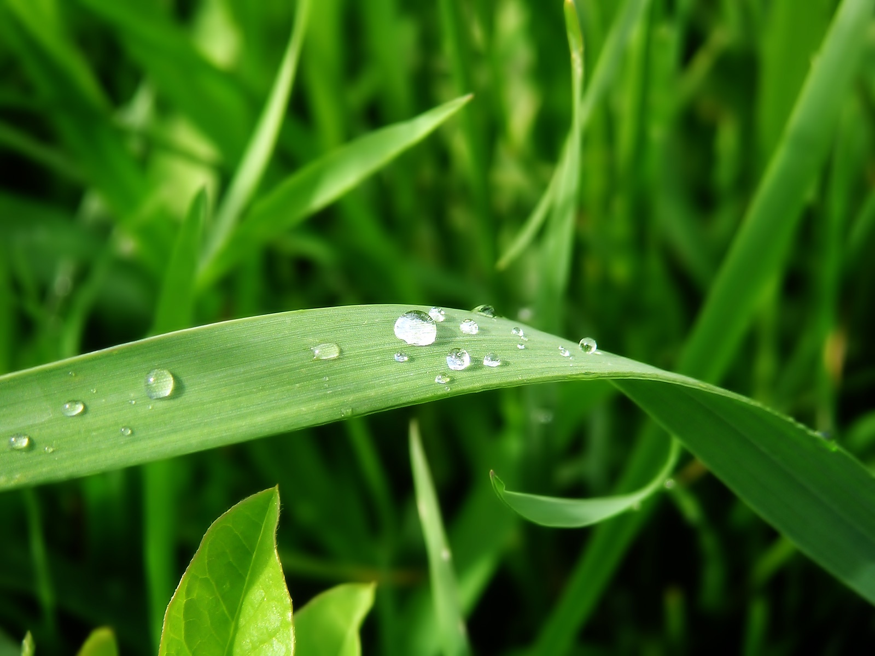
BÀI 32: THỰC HÀNH: CHỨNG MINH THÂN VẬN CHUYỂN NƯỚC VÀ LÁ THOÁT HƠI NƯỚC.

Slide 2
NỘI DUNG BÀI THỰC HÀNH
I
Chuẩn bị
II
Cách tiến hành
III
Kết quả

Slide 3
Mục tiêu bài thực hành
2
1
- Biết cách sử dụng các dụng cụ, thiết bị của bài thực hành.
- Tiến hành được các bước thí nghiệm chứng minh thân vận chuyển nước và lá thoát hơi nước.

Slide 4
I. Chuẩn bị: Mỗi nhóm gồm
2 cốc thủy tinh chứa 2 màu mực khác nhau
Dao mổ, kính lúp
2 túi nilon trong suốt
2 cây cần tây, 2 chậu cây giống nhau.

Slide 5

II. Cách tiến hành
1. Thí nghiệm chứng minh thân vận chuyển nước
Nghiên cứu thông tin SGK nêu các bước tiến hành thí nghiệm.
Bước 1: Dùng dao mổ cắt ngang qua cuốn lá cần tây( gần sát gốc) rồi cắm vào cốc nước
thủy tinh chứa nước pha màu, để ra chổ thoáng. Sau khoảng thời gian từ 30 đến 60 phút, quan
sát sự thay đổi màu của cuống và lá cần tây ở 2 cốc nước pha màu khác nhau.
Bước 2: Dùng dao mổ cắt ngang phần cuống lá cần tây có lá bị nhuộm thành màu các đoạn ngắn
Bước 3: Sử dụng kính lúp để quan sát phần mạch dẫn trong các đoạn cuống lá

Slide 6

2. Thí nghiệm chứng minh lá thoát hơi nước
Nêu các bước tiến hành thí nghiệm chứng minh lá thoát hơi nước
Tính tỉ lệ giới tính ở 3 giai đoạn: giai đoạn trứng mới được thụ tinh, giai đoạn trứng mới nở hoặc con non, giai đoạn trưởng thành.
Tỉ lệ đực cái trưởng thành cho thấy tiềm năng sinh sản của quần thể

Slide 7
2. Thí nghiệm chứng minh lá thoát hơi nước
Bước 1: Đánh dấu 2 chậu cây là chậu A và chậu B
Bước 2: Ngắt toàn bộ cây ở chậu A, chậu B giữ nguyên lá.
Bước 3: Trùm túi nylon trong suốt lên cây ở chậu A và chậu B( chú ý trùm kín toàn bộ phần lá cây rồi bịt kín miệng túi), đặt 2 chậu cây ra ngoài sáng.
Bước 4: Sau khoảng thời gian từ 15 đến 30 phút, quan sát hiện tượng trong túi nylon trùm lên cây ở chậu A và cây ở chậu B.

Slide 8

Báo cáo kết quả
Các nhóm báo cáo kết quả thí nghiệm của nhóm mình.

Slide 9

Trình bày các bước để tạo thành một cành hoa nhiều màu sắc như vậy?
Hoa cúc nhiều màu sắc

Slide 10


